Slide 1
HTML5与CSS3前端开发
第25章 Bootstrap 插件

Slide 2
概述
文件引入：
插件可以单个引入（使用 Bootstrap提供的单个*.js文件），或一次性全部引入（使用 bootstrap.js 或压缩版的 bootstrap.min.js）。
不要将两份文件全部引入
bootstrap.js 和 bootstrap.min.js 同样是包含了所有插件。
插件之间的依赖
某些插件和CSS组件依赖于其它插件。单个引入每个插件时，需确保在文档中插件之间的依赖关系。注意，所有插件都依赖 jQuery（因此jQuery必须在所有插件之前引入页面）。

Slide 3
站点引用 Bootstrap 插件的方式
首选
方式
Data 属性：
可以仅通过data 属性API 使用所有插件，无需写 JavaScript 代码。
编程式 API：
提供了所有插件的纯 JavaScript API。所有公开的API都是支持单独或链式调用的，并且返回其所操作的元素集合（注：和 jQuery的调用形式一致）。
Bootstrap 官方不提供对第三方JavaScript工具库的支持，如 Prototype 或 jQuery UI。

Slide 4

主要内容
01
模态框
02
滚动监听
03
折叠
04
弹出框

Slide 5
01
模态框

Slide 6
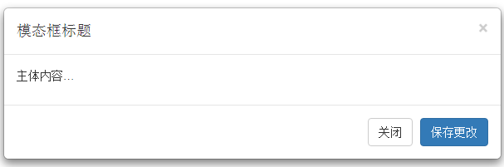
模态框
模态框（Modal）是覆盖在父窗体上的子窗体。
目的是显示来自一个单独源的内容，可以在不离开父窗体的情况下有一些互动。子窗体可提供信息、交互等。
25-1.html

Slide 7
模态框
不支持同一时间的模态框重叠
注意模态框的 HTML 代码放置的位置
.modal-header 为模态窗口的头部定义样式。
.close 用于为模态窗口的关闭按钮设置样式。
data-toggle="modal"，用于打开模态窗口。
data-dismiss="modal"，用于关闭模态窗口。
.modal-body 用于为模态窗口的主体设置样式。
.modal-footer 用于为模态窗口的底部设置样式。

Slide 8
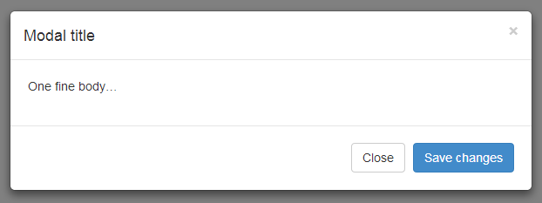
静态模态框
<div class="modal-dialog">
<div class="modal-header">
<div class="modal-body">
Data-dismiss=“modal”
<div class="modal-footer">
<div class="modal-content">

Slide 9
动态模态框
使用模态窗口，需要有触发器，可以使用按钮或链接。
点击按钮即可通过 JavaScript 启动一个模态框。此模态框将从上到下、逐渐浮现到页面前。
在模态框中需要注意：
第一是 .modal，用来把 <div> 的内容识别为模态框。
第二是 .fade ，当模态框被切换时，它会引起内容淡入淡出。

Slide 10
动态模态框用法
①通过data属性
通过在起控制器作用的页面元素上设置 data-toggle= "modal" ，并使用data-target= " #xx" 或 href="#xx" 指向特定的模态框。
1、给用于触发模态框的元素添加属性：data-toggle= "modal "
2、给用于触发模态框的元素添加属性：data-target=“#id”，如果是<a>则添加属性：href=“#id”
3、给模态框外层容器设置：.modal (模态框出现方式) .fade（隐藏） id（用于关联触发元素）
25-1.html

Slide 11
动态模态框用法
②通过JavaScript调用
通过 id myModal 调用模态框：$('#id').modal(options)
1、去掉触发模态框元素的 data-toggle属性
2、给用于触发模态框元素添加 onclick事件
3、编写 JavaScript代码
4、给模态框外层容器设置id（用于关联触发元素）
25-2.html

Slide 12
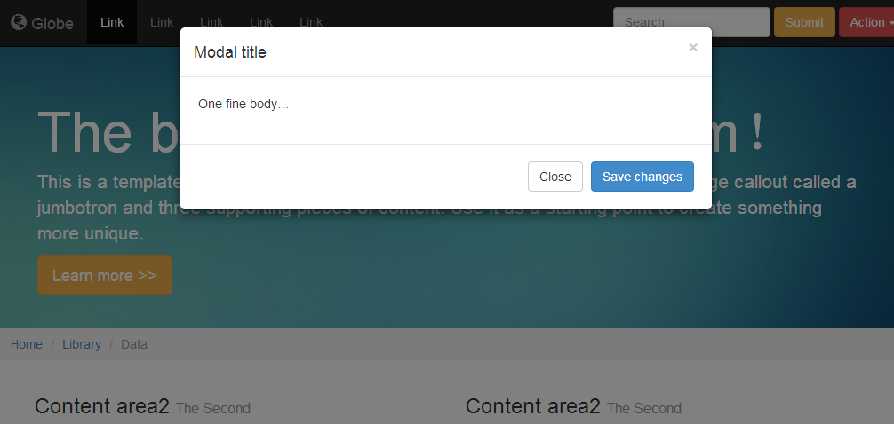
模态框

Slide 13
02
滚动监听

Slide 14
滚动监听
滚动监听（Scrollspy）插件，即自动更新导航插件，会根据滚动条的位置自动更新对应的导航目标。
其基本的实现是随着滚动，基于滚动条的位置向导航栏添加
.active class。

Slide 15
滚动监听
①通过data属性
1、为滚动区域（body）设置：
data-spy=“scroll” data-target=“#id”
2、为监听元素（nav）设置：id
3、为显示内容项设置：id
4、为监听元素的栏目绑定：#id

Slide 16
滚动监听
<body data-spy="scroll" data-target="#navbar-example" >
...
<nav id="navbar-example">
<ul class="nav nav-tabs"> ... </ul>
</nav>
...
</body>
25-3.html

Slide 17
滚动监听
②通过 JavaScript 方法调用
1、去掉data-target=“#id/.class”
2、$('body').scrollspy( { target: ‘#navbar-example’；} )
导航条内的链接地址必须和对应的页面元素具有同样的ID值
25-4.html

Slide 18
03
折叠

Slide 19
折叠
折叠（Collapse）插件可以让页面区域折叠起来。
在创建折叠导航或内容面板时，可允许更多内容选项。
①通过data属性
data-toggle="collapse" 添加到想要展开或折叠的组件的链接上。
href 或 data-target 属性添加到父组件，它的值是子组件的 id。
手风琴效果 —— 需设置data-parent 属性来确保所有的折叠元素在父元素下，从而实现在一个折叠选项显示时其他选项隐藏的效果。 把折叠面板的 id 添加到要展开或折叠的组件的链接上。

Slide 20
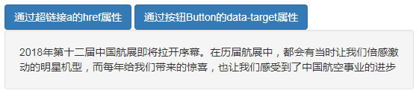
折叠组件
<a class="btn btn-primary" data-toggle="collapse" href="#cExample" >
通过超链接a的href属性
</a>
<button class="btn" type="button" data-toggle="collapse" data-target="#cExample" >
通过按钮Button的data-target属性
</button>
25-5.html

Slide 21
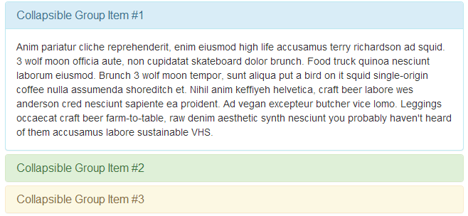
折叠面板
<div class="panel panel-info">
<div class="panel-heading">
<div class="panel-body">
<div class="panel-collapse collapse ">
<div class="panel-group“>
25-6.html

Slide 22
折叠
②通过 JavaScript 方法调用
1、去掉 data-toggle 属性
2、为点击元素（a）添加onclick事件
3、添加代码（html文档后）
function test() {
$('#xx').collapse('toggle');
}
25-7.html

Slide 23
04
轮播

Slide 24
轮播
轮播（Carousel）插件是一种灵活的响应式的向站点添加滑块的方式。内容灵活，可以是图像、内嵌框架、视频或者其他任何类型的内容。
常用此插件显示了一个循环播放元素的通用组件（幻灯片）。

Slide 25


轮播
轮播指示标
<ol class="carousel-indicators">
2. 轮播项目
<div class="carousel-inner" >
3. 轮播导航
<a class="left carousel-control" href="#generic" data-slide="prev">

Slide 26

轮播
25-8.html

Slide 27
轮播中的类说明
.carousel | 创建一个轮播
.carousel-indicators | 轮播图底下的小点（指示符），可以显示目前是第几张图
.carousel-inner | 添加要切换的图片
.carousel-item | 指定每个图片的内容
.slide | 切换图片的过渡和动画效果，如果不需要，可以删除此类

Slide 28
轮播
①通过data属性
data-ride=“carousel”用来标记在页面加载之后即开始启动的轮播组件。
data-slide-to传递以0开始的幻灯片下标。
data-slide可以接受控制播放位置的prev或next关键字。
②通过 JavaScript
$('.carousel').carousel({
interval: 2000
})

Slide 29
轮播中的属性说明
Data 属性名称 | 默认值 | 描述
data-interval | 默认值：5000 | 自动循环每个项目之间延迟的时间量。 如果为 false，轮播将不会自动循环。
data-pause | 默认值："hover" | 鼠标进入时暂停轮播循环，鼠标离开时恢复轮播循环。
data-wrap | 默认值：true | 轮播是否连续循环。

Slide 30
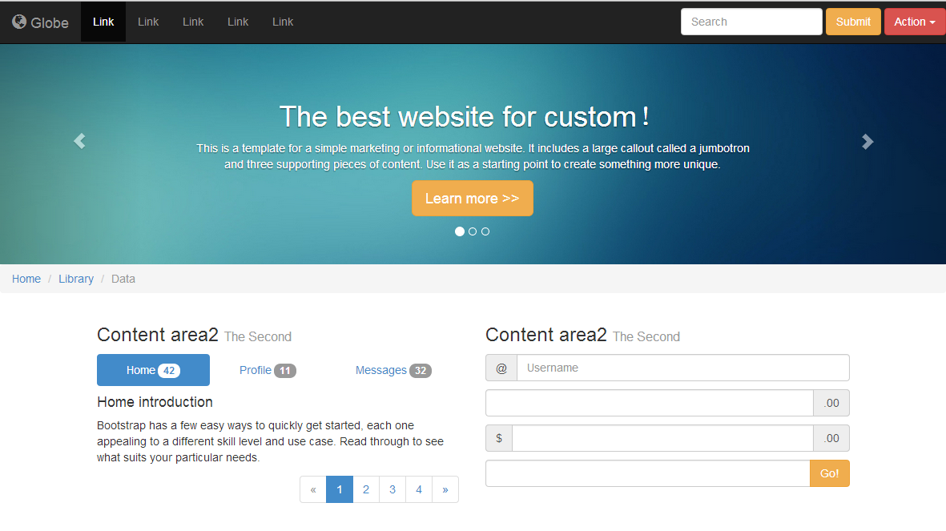
练习

Slide 31
THANKYOU

